Slide 1
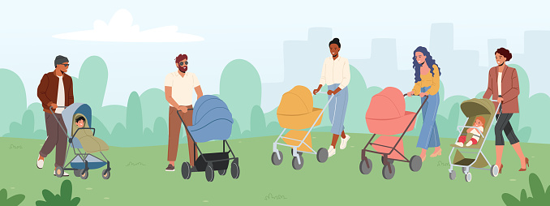
MAI-JUIN 2023
Animé par Céline, Nabiha et Patrick. Ces ateliers sont ouverts aux enfants non scolarisés en présence de leurs parents et grands-parents. Activités de découverte, de motricité, d’expression, découverte de la nature et du potager. Nous construisons le programme ensemble.
ATELIER DE MOTRICITÉ
Mardi 9 Mai de 9h30 à 11h
Atelier visant à développer l’équilibre, la coordination et à contribuer à l’éveil corporel. L’enfant apprendra à mieux se connaitre et à apprivoiser son environnement.
ATELIER POTAGER
À SOLISERRE
Lundi 15 Mai de 9h30 à 11h
De Ateliers permettant d’aborder la biodiversité.
Rendez-vous devant le centre social à 9h30.
BALADE EN FORÊT
Mardi 16 Mai de 9h30 à 11h.
Rendez-vous devant le centre social à 9h30.
JEUX D’EAU AU VILLAGE ETE
Lundi 22 Mai de 9h30 à 11h
Apportez maillot de bain, serviette, chapeau et crème solaire.
Rendez -vous sur place.
EVEIL MUSICAL
Mardi 23 Mai de 9h30 à 11h
Animé par Sébastien.
FETE DE LA NATURE (Exclusivement réservé aux parents ou grands-parents)
Mercredi 24 mai de 9h45 à 13h
Chasse au trésor et pique-nique au domaine du château de la Grange-la-Prévôté
Places limitées, inscription obligatoire.
MANIPULATION
Mardi 30 Mai de 9h30 à 11h
Atelier permettant à l’enfant de découvrir
son corps et affûter son sens du toucher.
Développement de la motricité fine et
notamment de la pince (attraper avec son
pouce et son index).
SORTIE À LA FERME DU PARC DE SOUBIRAN
Lundi 5 Juin de 9h30 à 13h
Rendez -vous à 9h30 au centre social, ou à 10h sur place à Dammarie les lys.
Prévoir votre pique nique.
JEUX DE BALLONS AU PARC URBAIN
Mardi 6 Juin de 9h30 à 11h
Rendez-vous devant le centre social à 9h30.
ATELIER POTAGER
À SOLISERRE
Lundi 12 Juin de 9h30 à 11h
De Ateliers permettant d’aborder la
biodiversité.
Rendez-vous devant le centre social à 9h30.
BRUNCH AU CHATEAU
Mardi 13 Juin de 10h à 13h
Rencontre pour clôturer l’année au château de la Grange-Prévôté. Au programme :
petits jeux, atelier
jardinage et
pique-nique pour
revenir sur les bons moments
passés et à venir.
POUSSETTE BASKET
Mardi 16 et 23 Mai , Mardi 6 Juin de 13h45 à 16h
CAFÉ DES PARENTS
Jeudi 25 Mai et Jeudi 15 Juin de 9h à 11h
MUSICONTEE
Tous les lundis de 9h30 à 10h30 et de 10h40 à 11h40
Avec Colette

Slide 2
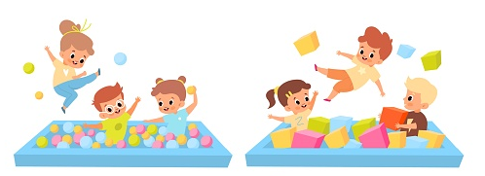
MAI-JUIN 2023
Animé par Isabelle P. Ces ateliers sont ouverts aux enfants non scolarisés en présence de leurs parents et grands-parents.
EVEIL MUSICAL
Mardi 9 mai de 10h à 11h
Avec Ludovic, venez éveiller votre enfant à la musique à travers des chansons, des jeux et de la manipulation d’instruments.
ACTIVITE MANUELLE
Lundi 15 mai de 9h30 à 11h
POTAGER « les abeilles et la ruche »
Mardi 16 mai de 9h30 à 11h
Activités potager, nature… Ateliers ou visites permettant d’aborder le respect de la nature et de l’environnement
MOTRICITE
Lundi 22 mai de 9h30 à 11h (Salle polyvalente des saules)
Atelier permettant des expériences corporelles contribuant au développement moteur et sensoriel.
LA PARENTHESE (Exclusivement réservé aux parents ou grands-parents)
Mardi 23 mai de 9h15 à 10h
Pendant le petit déjeuner participatif des enfants, nous échangerons sur des situations intrafamiliales, dans un cadre sécurisé et bienveillant. Lors de votre inscription, il vous sera demandé d’apporter une collation pour le petit déjeuner.
ÉVEIL MUSICAL de 10h à 11h
Avec Ludovic, venez éveiller votre enfant à la musique à travers des chansons, des jeux et de la manipulation d’instruments.
FETE DE LA NATURE (Exclusivement réservé aux parents ou grands-parents)
Mercredi 24 mai de 9h45 à 13h
Chasse au trésor et pique-nique au domaine du château de la Grange- la-Prévôté
Places limitées, inscription obligatoire. RDV devant le château apporter votre pique-nique.
POTAGER « les tomates et les coccinelles »
Mardi 30 mai de 9h30 à 11h
Activités potager, nature… Ateliers ou visites permettant d’aborder et de respect de la nature et l’environnement
MOTRICITE
Lundi 5 juin
9h30 à 11h (Salle polyvalente des saules)
Atelier permettant des expériences corporelles contribuant au développement moteur et sensoriel.
LA PARENTHESE (Exclusivement réservé aux parents ou grands-parents)
Mardi 6 juin de 9h15 à 10h
Pendant le petit déjeuner participatif des enfants, nous échangerons sur des situations intrafamiliales, dans un cadre sécurisé et bienveillant. Lors de votre inscription, il vous sera demandé d’apporter une collation pour le petit déjeuner.
EVEIL MUSICAL de 10h à 11h
Avec Ludovic, venez éveiller votre enfant à la musique à travers des chansons, des jeux et de la manipulation d’instruments.
ACTIVITE MANUELLE
Lundi 12 juin de 9h30 à 11h
BRUNCH AU CHATEAU
Mardi 13 Juin de 10h à 13h30
Rencontre pour clôturer l’année au château de la Grange-Prévôté.
Au programme : petits jeux, atelier jardinage et pique-nique pour revenir sur les bons moments passés et à venir. Apporter votre pique-nique à partager.
CHANSONS SUR SCENE
Vendredis 12 mai, 2 juin et 16 juin de 10h à 11h
Venez apprendre 3 petites chansons chorégraphiées que nous présenterons sur scène le 24 juin 2023 lors de la fête des centres sociaux.

Slide 3
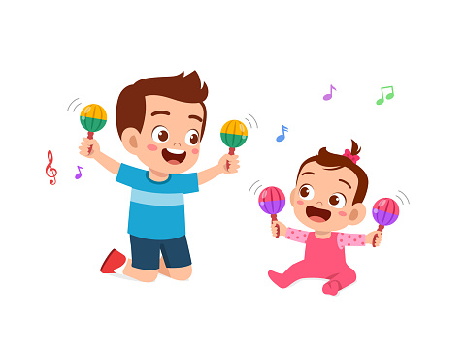
MAI-JUIN 2023
Animé par Sylvie .L. Ces ateliers sont ouverts aux enfants en présence de leurs parents et grands-parents. C’est l’occasion de partager du temps ensemble sans interférence extérieure en participant à des activités d’éveils sensoriels et ludiques et en jouant tout simplement.
MOTRICITÉ
Vendredi 12 mai de 9h30 à 11h
Atelier permettant à l’enfant une motricité libre, c’est à dire une totale liberté de mouvement.
Il explore alors son corps et son environnement à son rythme grâce aux expériences
sensoriels et motrices qui lui sont proposées.
Rendez-vous devant l’école des Cités Unies / Place Desphelipon.
Réservation au 01.64.41.70.49
ÉVEIL MUSICAL
Vendredi 26 mai de 9h30 à 11h
Avec Sébastien, venez éveiller votre enfant à la musique à travers des chansons,
de danses et de manipulation d’instruments.
ÉVEIL MUSICAL
Vendredi 16 juin de 9h30 à 11h
Avec Sébastien, venez éveiller votre enfant à la musique à travers des chansons, de danses et de manipulation d’instruments.

